Slide 1
Итоги уборочной кампании 2021 года в
Крапивинском муниципальном округе

Slide 2
Общая площадь уборки в 2021 году – 42 863 га

Slide 3
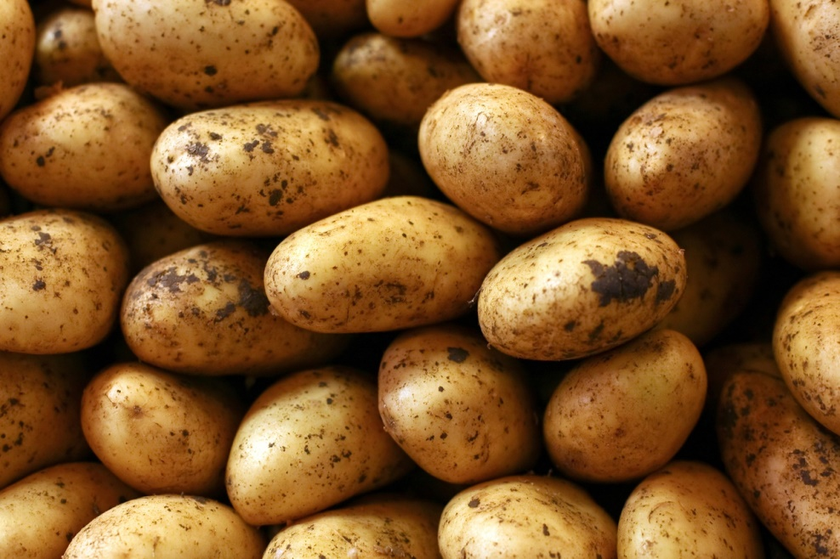
Плановые объемы производства зерновых
и технических культур – 88 512 тонн
Плановые объемы производства
картофеля – 19 306 тонн

Slide 4
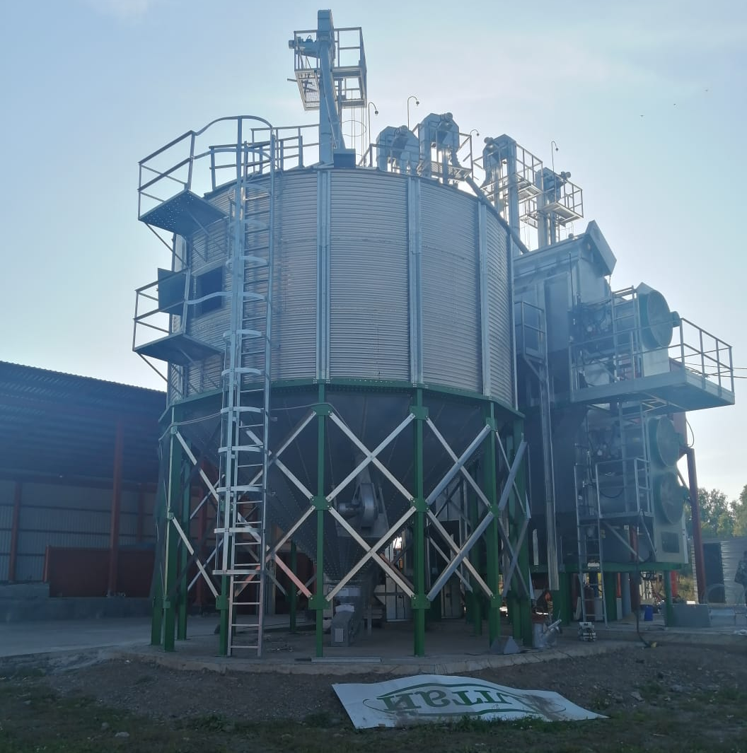
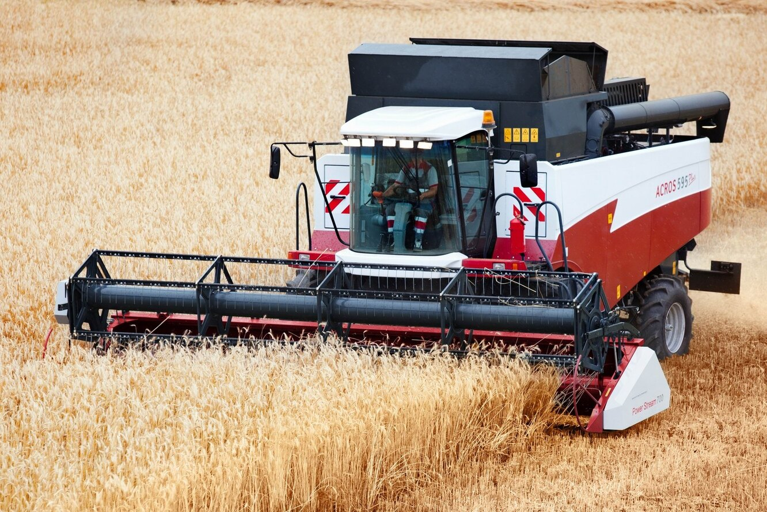
На уборке в 2021 году было задействовано: 54 зерноуборочных комбайна (суточная производительность –
1 400 га (3 400 тонн), сезонная нагрузка – 783 га на один комбайн).
На послеуборочной очистке и сушке зерна работали 19 зерносушильных комплексов со сменной производительностью 2 300 тонн, сезонная нагрузка – 5 200 тонн.

Slide 5
Результаты уборочных работ

Slide 6
Площадь | 2021 год |  | 2020 год
 | Намолочено, ц | урожайность, ц/га | Намолочено, ц | урожайность, ц/га
Зерновые и зернобобовые культуры
31414 га (32054 - 640 перевод)
Бункерный намолот | 946920,5 | 30,15 | 758714 | 24,2
Амбарный намолот | 851712 | 27,1 | 686786 | 21,9
Картофель
1188 га | 203143 | 171 | 186326 | 157
Технические культуры
10261 га | 151250 | 14,74 | 132845 | 13,3

Slide 7
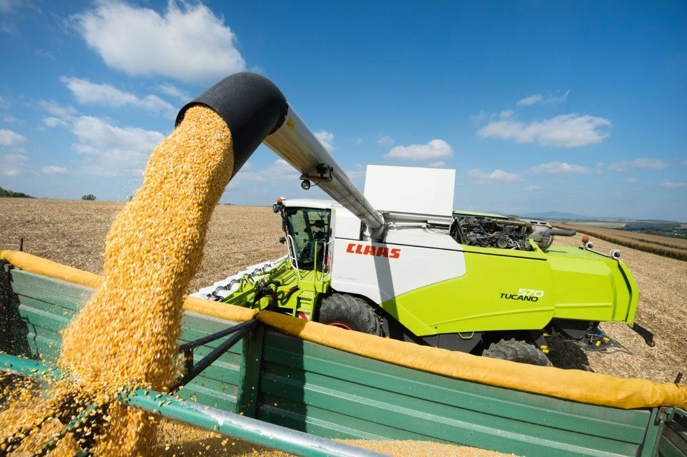
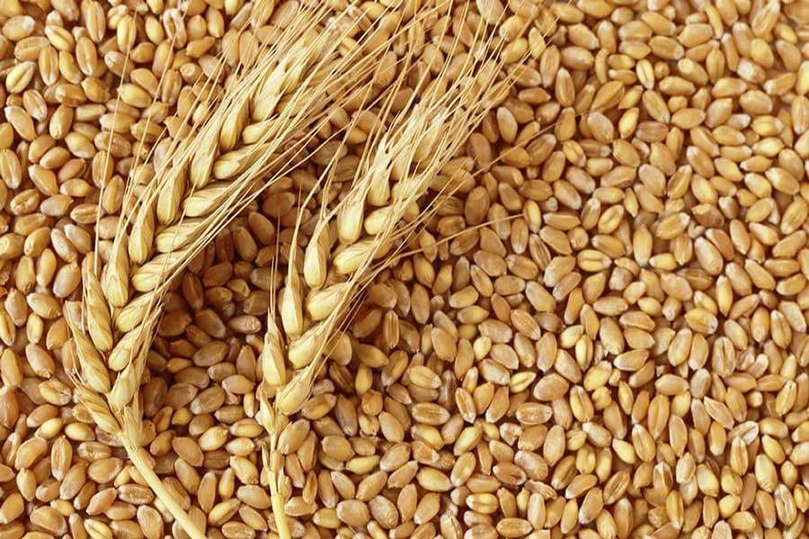
Наиболее высокая урожайность зерновых и зернобобовых культур:
- КФХ Печерин С.В. – 60 ц/га;
- ООО «Плотниковское» – 40 ц/га;
- ООО «Золотая Нива» – 35,5 ц/га;
- ООО «Весна» - 35,3 ц/га;
- ООО «Банновское» – 34,2 ц/га;
ООО «Златозара» – 30,4 ц/га.
Наибольшее валовое производство зерновых и зернобобовых культур:
ООО «Плотниковское» – 14 404 тонны;
ООО «Банновское» – 12 357 тонн;
ООО «Златозара» – 12 050 тонн.

Slide 8
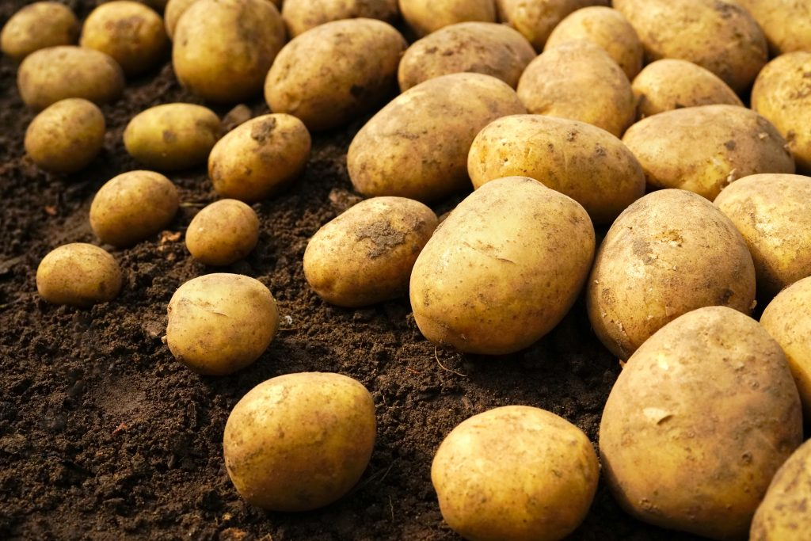
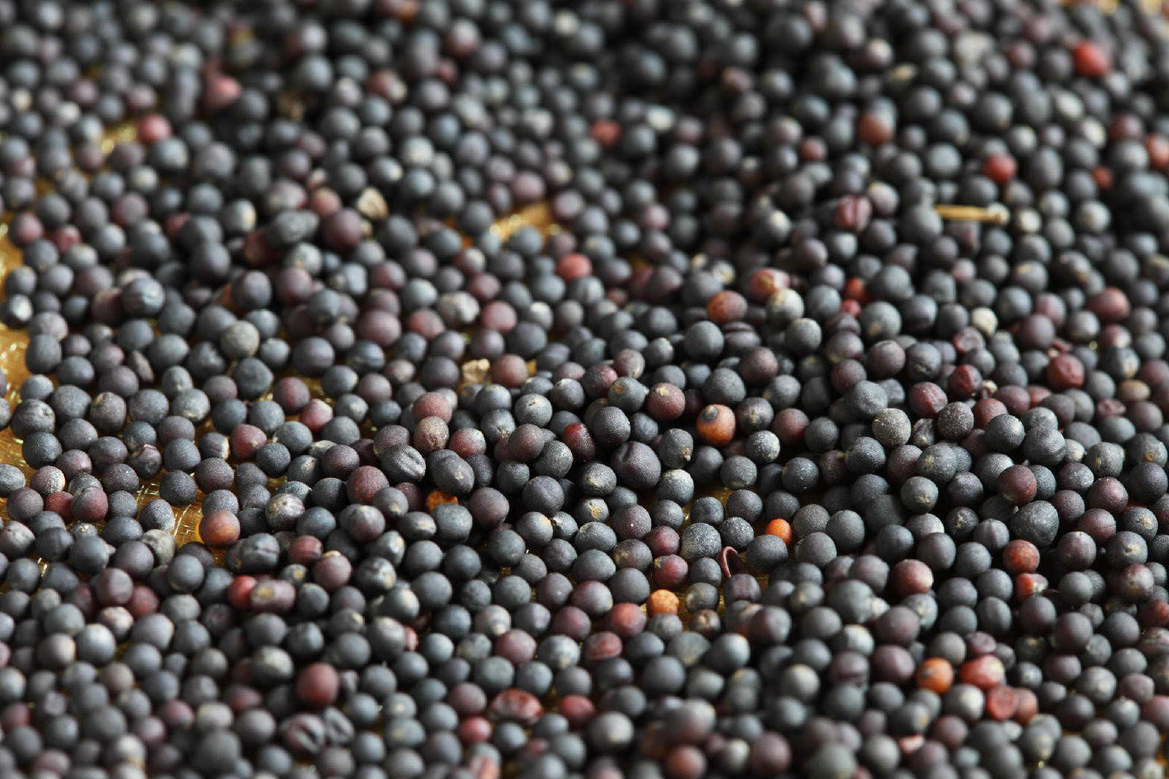
Наиболее высокая урожайность картофеля:
ООО «Златозара» – 237 ц/га;
ИП Младенов А.В. – 237 ц/га;
ООО «СПК «Зеленовский» – 200 ц/га.
Наиболее высокая урожайность технических культур:
ООО «Банновское» – 20,5 ц/га;
КФХ Печерин С.В. – 20,5 ц/га;
ООО «Плотниковское» – 17,7 ц/га;
ООО «Златозара» – 17 ц/га.

Slide 9
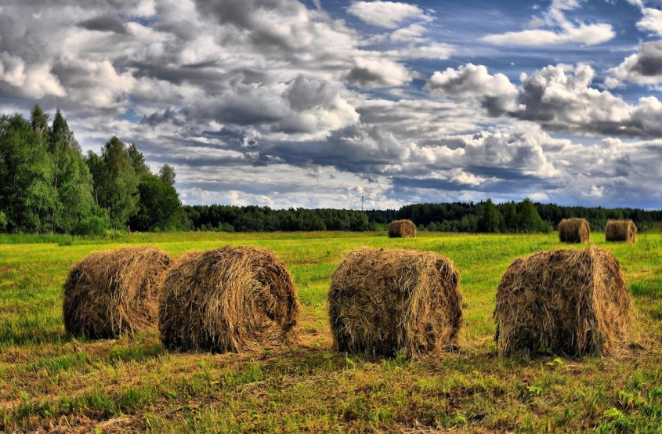
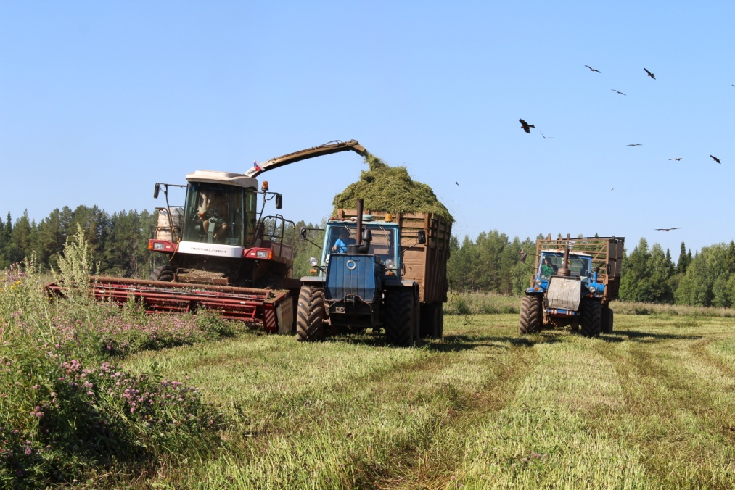
Заготовка кормов

Slide 10
Под урожай 2022 года посеяно 7 716 га озимых культур:

Slide 11
Спасибо
за внимание!

